Slide 1
《嵌入式原理与应用》 第一章 嵌入式系统概述

Slide 2
目录
CONTENTS
概述
PART 01
嵌入式系统的硬件组成
PART 02
嵌入式系统的软件组成
PART 03
小结
PART 04

Slide 3
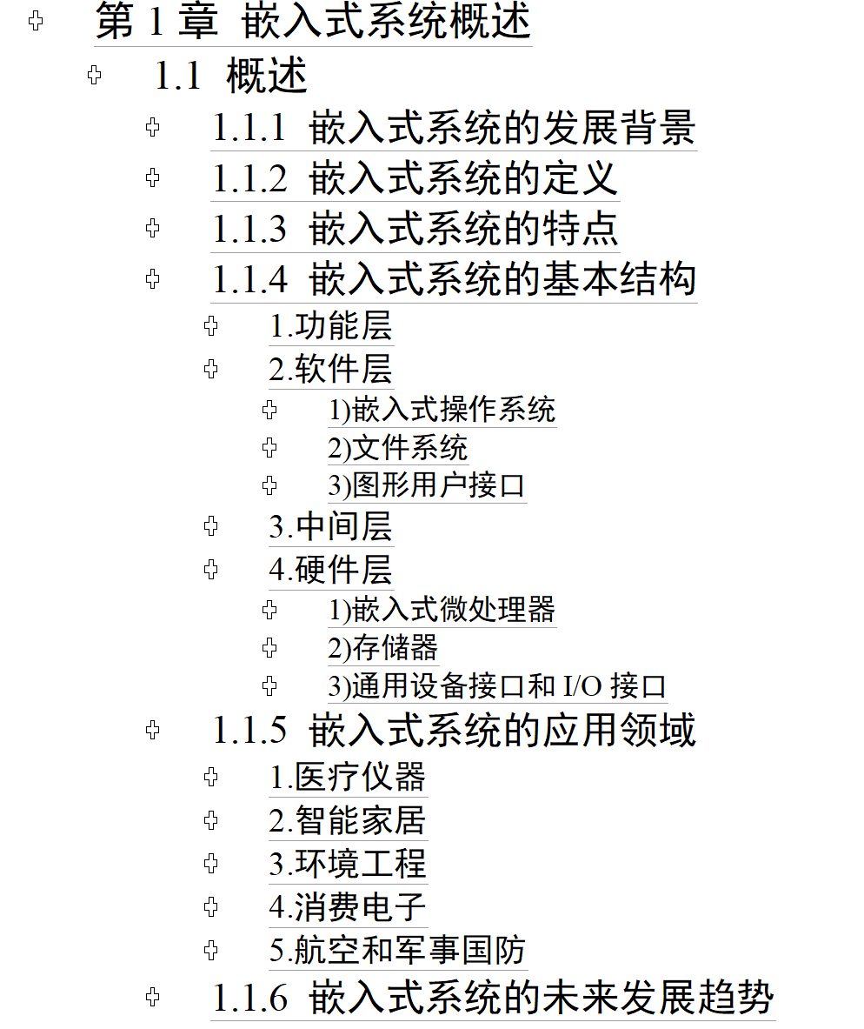
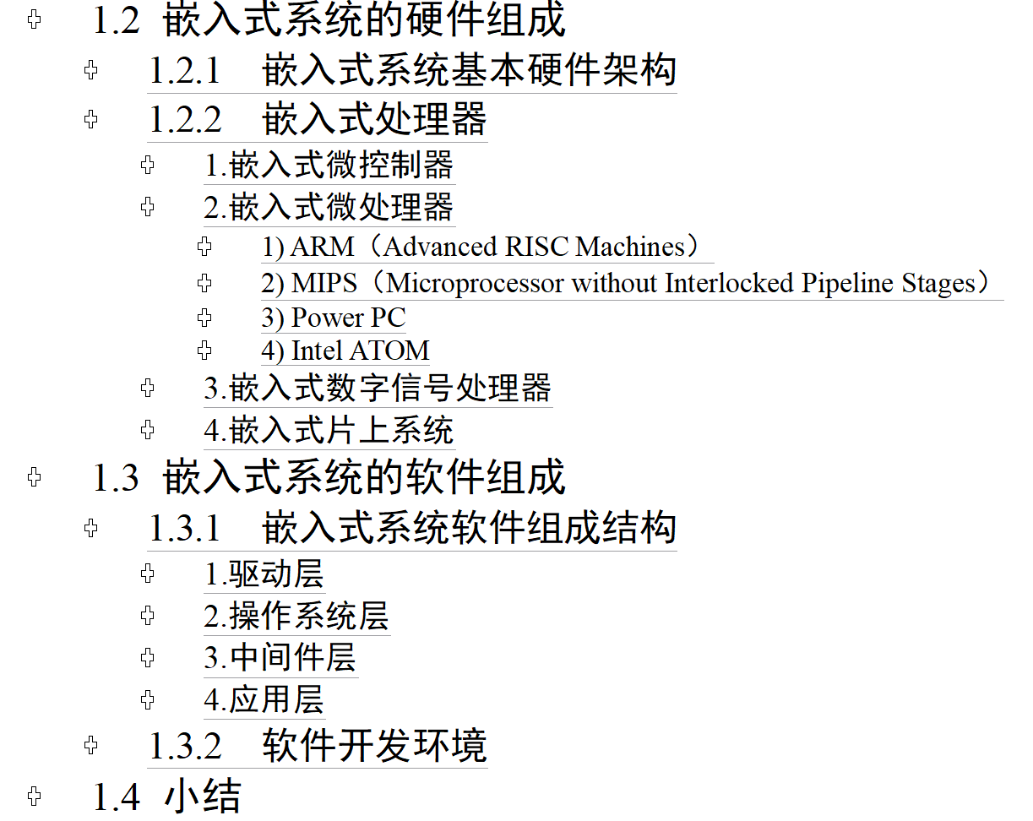

Slide 4
01
概述

Slide 5
1
概述
嵌入式系统的发展背景
微处理器出现 ——嵌入式计算机系统诞生——计算机发生历史性的变化
 | 技术要求 | 技术发展
通用计算机系统 | 高速、海量的数值计算 | 追求总线速度的无限提升和存储容量的无限扩大
嵌入式计算机系统 | 嵌入性、专用性 | 追求与对象系统密切相关的嵌入性能和控制能力、控制可靠性
Notes:
早期的时候，人们勉强地将通用计算机系统改装成能够嵌入大型设备的应用，但是收效甚微，于是嵌入式系统应运而生。20世纪70年代，Intel公司成功地把算术运算器和控制器电路集成在一起，推出了第一款微处理器Intel 4004，随着微处理器的出现，嵌入式计算机系统正式登上了历史的舞台，计算机出现了历史性的变化。

Slide 6
1
概述
第一阶段：以单片机为核心的低级嵌入式系统。
以单片机（集成电路芯片，能够向系统发送运算指令、控制运算符号和完成各项复杂的运算） 为核心的可编程控制器形式存在，具有监听和指示设备等功能。
第二阶段：以嵌入式微处理器为硬件核心，以简单操作系统为软件核心的初级嵌入式系统。
出现了具有高可靠性以及低功耗性的嵌入式CPU和使得嵌入式系统能够支持应用程序的开发和运行的操作系统。
第三阶段：以Internet为标志的高级嵌入式系统。
Internet的发展以及它与嵌入式系统的紧密连接。
Notes:
嵌入式系统的发展经历了三个阶段。
一、通常应用于各类工业控制和飞机、导弹等武器装备中，此时的嵌入式系统一般没有操作系统的支持，只能通过汇编语言对系统进行直接控制，运行结束后再清除内存。这些装置虽然已经初步具备了嵌入式的应用特点，但仅仅只是使用8位的CPU芯片来执行一些单线程的程序，因此严格地说还谈不上“系统”的概念。
二、操作系统的实时性得到了很大改善，已经能够运行在各种不同类型的微处理器上，具有高度的模块化特点和扩展性。此时的嵌入式操作系统已经具备了文件和目录管理、设备管理、多任务、网络、图形用户界面(GUI)等功能，并提供了大量的应用程序接EI(API)，从而使得应用软件的开发变得更加简单。
三、在设备中装备具有嵌入式的监测系统，使其能够自动监测到各个关键参数信号，通过嵌入式系统直接接入到Internet网络上，专业的设备维护人员接收到异常参数信号后就能及时维护，在大大降低设备维护费用的同时又提高了设备的使用效率。由此可见，嵌入式设备与Internet的结合是嵌入式技术的真正未来。
嵌入式系统将一个计算机系统嵌入到对象系统中，这个对象系统可以是复杂且庞大的机器，例如导弹、坦克、轰炸机，也可以是手表、鼠标、键盘、U盘等等人们手边的小巧电子设备。事实上，所有带有数字接口的设备，如手表、微波炉、录像机、汽车等，都使用嵌入式系统，它在生活中随处可寻。

Slide 7
1
概述
嵌入式系统的定义
“device used to control，monitor，or assist the operation of equipment，machinery or plants”（用于控制、监视或辅助操作机器设备的装置）。 —— IEE
“嵌入式系统是以嵌入式应用为目的的计算机系统” —— 中国计算机学会
目前国内普遍认同的定义是：嵌入式系统是以应用为中心，以现代计算机技术为基础，能够根据用户需求(功能、可靠性、成本、体积、功耗、环境等)灵活裁剪软硬件模块的专用计算机系统。
嵌入式系统是带有微处理器的专用软硬件系统，融合计算机软/硬件技术、通信技术和半导体微电子技术等技术，来将所需的功能嵌入到自身并装载进各种应用系统中，具有明显的任务驱动性。
Notes:
“以应用为中心”强调的是嵌入式系统需要针对用户的特定需求来进行设计和优化，用户仅需要少量配置操作就能够使用其功能，而无需了解其内部结构和实现机制。
“以现代计算机技术为基础”指的是嵌入式系统以计算机基本原理为基石，运用集成电路设计技术、系统结构技术、传感与检测技术、嵌入式操作系统和实时操作系统技术、资源受限系统的高可靠软件开发技术、系统形式化规范与验证技术、通信技术、低功耗技术、特定应用领域的数据分析、信号处理和控制优化技术等，集成进特定的专用设备形成一个嵌入式系统。
“专用性”意味着嵌入式系统扮演的角色是服务于特定应用的专用系统，而对系统的通用性和可扩展性不做要求。这种专用性要求嵌入式系统是一个由软硬件及各项技术紧密集成的最终系统，具有可靠性和实时性，能够在很大程度上满足用户的需求，提高用户的使用幸福感。
“软硬件可裁剪”的特点使得嵌入式系统在面对不同需求、不同应用场景的情况下更加灵活，能够为组建符合要求的最终系统而做出相应的改变，同时设计人员能够对嵌入式系统做出优化，降低单个系统的生产成本，从而在大量生产的情况下节约成百上千倍的资源。

Slide 8
1
概述
嵌入式系统的特点
专用性强。
实时性好。
多样性丰富。
低功耗、高可靠性、高稳定性。
代码短小精悍。
嵌入式系统软件开发需要开发工具和开发环境，并且要求开发、设计人员拥有较高的技能。
Notes:
1、满足特定用户的需求，无法随意迁移到别的设备或者系统当中。
2、例如超市的电子秤能够在尽快的响应时间内显示出重量及总价；使用鼠标、键盘时，也要求显示器能实时显示此刻所进行的操作。
3、对于不同领域的应用，它的系统结构也会有相应的改变，处理器、硬件平台、操作系统、应用软件等都有很多的选择空间。
4、嵌入式系统在服务于特定场合环境条件较为恶劣时，又或是要求其长时间地连续运转时
5、嵌入式系统的硬件资源分配到的较少，这就要求嵌入式系统的软件设计是高质量的。

Slide 9
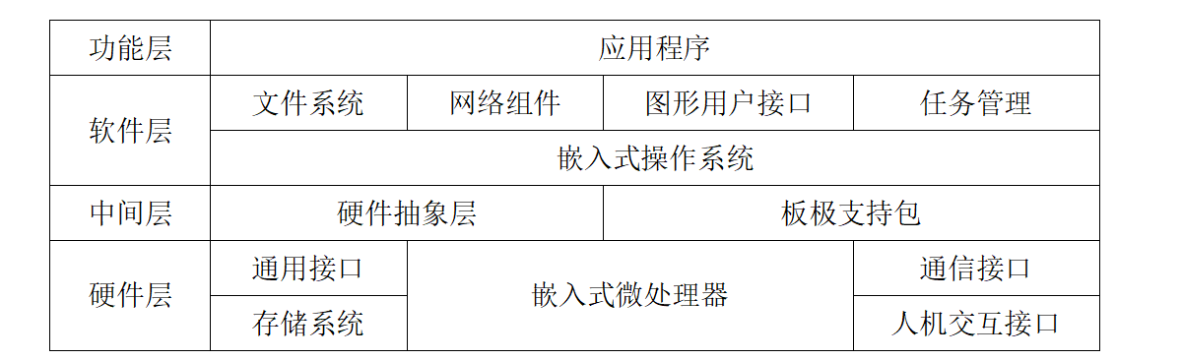
1
概述
嵌入式系统的基本结构
Notes:
功能层也就是应用软件层，应用软件是由基于实时系统开发的应用程序组成。软件层由嵌入式实时操作系统、文件系统、图形用户接口、网络组件、任务管理及通用组件模块组成，嵌入式实时操作系统是嵌入式应用软件的基础和开发平台。下面介绍前三种模块。硬件层与软件层之间为中间层，也称为硬件抽象层( Hardware Abstract Layer，HAL)或板级支持包( Board support Package，BSP)，它将系统上层软件与底层硬件分离开来，使系统的底层驱动程序与硬件无关，上层软件开发人员无须关心底层硬件的具体情况，根据BSP层提供的接口即可进行开发。硬件层是整个嵌入式实时操作系统实时应用程序运行的硬件平台，其中包含嵌入式微处理器、存储器(如 SDRAM、ROM、 Flash等)、通用设备接口和I/O接口(如A/D、D/A、I/O等)。

Slide 10
1
概述
功能层也就是应用软件层，应用软件是由基于实时系统开发的应用程序组成。
友好的人机界面方便用户操作
Notes:
运行于嵌入式实时操作系统之上，一般情况下是与操作系统分开的。应用软件用来实现对被控制对象的控制功能。由于面对的是被控对象和用户，为了方便用户操作，功能层往往需要提供一个友好的人机界面。

Slide 11
1
概述
软件层由嵌入式操作系统、文件系统、图形用户接口等构成
嵌入式操作系统负责嵌入系统的全部软、硬件资源的分配和任务调度，控制和协调并发活动
嵌入式文件系统提供文件存储、检索、更新等功能，一般不提供保护、加密等安全机制
图形用户接口(GUI)的是一种人与计算机通信的界面显示格式，允许用户通过窗口、菜单、按键等方式来进行调用文件、启动程序或执行其他的操作

Slide 12
1
概述
中间层/硬件抽象层(HAL)/板级支持包(BSP)——介于硬件层与软件层之间
将系统上层软件与底层硬件分离开来，使系统的底层驱动程序与硬件无关，上层软件开发人员无须关心底层硬件的具体情况，根据BSP层提供的接口即可进行开发。
特点：硬件相关性、操作系统相关性
Notes:
BSP具有以下两个特点：
（1）硬件相关性：因为嵌入式实时系统的硬件环境具有应用相关性，而作为上层软件与硬件平台之间的接口，BSP需要为操作系统提供操作和控制具体硬件的方法。
（2）操作系统相关性：不同的操作系统具有各自的软件层次结构，因此，不同的操作系统具有特定的硬件接口形式。
实际上，BSP是一个介于操作系统和底层硬件之间的软件层次，包括了系统中大部分与硬件联系紧密的软件模块。因为嵌入式实时系统的硬件环境具有应用相关性，所以，作为高层软件与硬件之间的接口，BSP必须为操作系统提供操作和控制具体硬件的方法。设计一个完整的BSP需要完成两部分工作:嵌入式系统的硬件初始化以及BSP的基本功能，设计硬件相关的设备驱动。

Slide 13
1
概述
硬件层。硬件层是整个嵌入式实时操作系统实时应用程序运行的硬件平台，其中包含：
嵌入式微处理器（核心）
存储器(如 SDRAM、ROM、 Flash等)：存放可执行代码和数据
Cache：位于内存和嵌入式微处理器内核之间，存放最近一段时间微处理器使用最多的程序代码和数据
内存：位于微处理器的内部，存放系统和用户的程序及数据，容量小，速度快
外存：存放大数据量的程序代码或信息，容量大，读取速度慢
通用设备接口和I/O接口(如A/D、D/A、I/O等)
Notes:
1、嵌入式微处理器与通用CPU最大的不同在于嵌入式微处理器大多工作在为特定用户群所专门设计的系统中，它将通用CPU许多由板卡完成的任务集成在芯片内部，从而有利于嵌入式系统在设计时趋于小型化，同时还具有很高的效率和可靠性。
嵌入式微处理器有各种不同的体系，即使在同一体系中也可能具有不同的时钟频率和数据总线宽度，或集成了不同的外设和接口。据不完全统计，目前全世界嵌入式微处理器已经超过1000多种，体系结构有30多个系列，其中主流的体系有ARM、MIPS( Microprocessor without Interlocked Piped Stages，无互锁流水级的微处理器)/Power PC、X86、SH等。
2、嵌入式系统中常用的外存有硬盘、NAND Flash、CF卡、MMC、SD卡等。
3、嵌入式系统和外界交互需要一定形式的通用设备接口，如A/D、D/A、I/O等，外设通过和片外其他设备或传感器的连接来实现微处理器的输入/输出功能。每个外设通常都只有单一的功能，它可以在芯片外也可以内置芯片中。外设的种类很多，可从一个简单的串行通信设备到非常复杂的802.11无线设备。

Slide 14
1
概述
嵌入式系统的应用领域
医疗仪器
智能家居
环境工程
消费电子
航空和军事国防
Notes:
1、医疗仪器领域大量医疗仪器的应用，如心脏起搏器、放射设备及分析监护设备，都需要嵌入式系统的支持。引入嵌入式系统后，现有的各种监护仪的功能与性能都将得到大幅度的提高。
2、对住宅内的家用电器、照明灯光进行智能控制，实现家庭安全防范，并结合其他系统为住户提供一个温馨舒适、安全节能、先进高尚的家居环境。
3、嵌入式系统在环境工程里的应用广泛，如水文资料实时监测、防洪体系及水土质量监测、堤坝安全、地震监测、实时气象信息等，通过利用最新的技术实现水源和空气污染监测，在很多环境恶劣，地况复杂的地区，嵌入式系统是实现无人监测的重要依托。
4、如各类收款机、POS系统、电子秤、条形码阅读机、商用终端、银行点钞机、IC卡输入设备、取款机、自动柜员机、自动服务终端、防盗系统、各种银行专业外围设备以及各种医疗电子仪器
5、使用装有嵌入式弹药的武器可以以最小的成本来精确的摧毁目标，提高了常规弹药的射程和自身的性能；装有自动识别系统的导弹会自动锁定目标，装有嵌入式系统的防御系统可以将导弹等重大威胁拦截下来；结合机械设备与电子传感设备以及嵌入式系统的无人机常用来执行恶劣环境下的危险任务。

Slide 15
1
概述
嵌入式系统的未来发展趋势
系统化
精简化
网络化
智能化
提供友好的多媒体人机界面
Notes:
1、随着嵌入式系统的应用越来越广泛，其功能类型与需求种类也越来越多样化，其结构形式与开发也越来越复杂。由于实际需求对嵌入式的开发提出了更高的要求，嵌入式系统的开发工具将向着系统化的方向不断发展，以更适应嵌入式系统的开发需求。
2、精简系统内核，只保留和系统功能紧密相关的软硬件，利用最低的资源实现最高效的性能。
3、5G通讯技术的逐渐成熟以及物联网的逐步实施为万物互联铺好了道路。现阶段，新型的嵌入式系统已经开始支持网络连接，嵌入式处理器已经开始内嵌网络接口，系统内核也同样支持网络模块，网络化是未来必然的发展趋势之一。
4、实现小型智能机器人的应用，与其他智能设备相结合，有效提高生产生活的智能化水平
5、舒适的图像界面、便捷的输入输出方式、灵活的控制方法都能够给使用者带来自由的感受。一些嵌入式设备已经在显示屏幕上实现了语音或手写输入、短消息语音发布等功能。

Slide 16
02
嵌入式系统的硬件组成

Slide 17
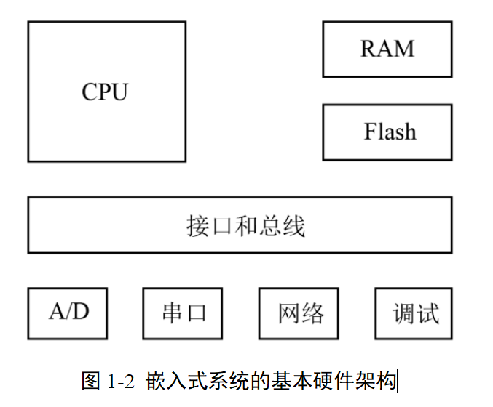
2
嵌入式系统的硬件组成
嵌入式系统基本硬件架构
以嵌入式处理器为核心，集成度高。在嵌入式系统中，一些基本的设备如通用可编程输入输出端口（GPIO）、定时器、中断控制器等，一般都是集成在处理器中的。一些嵌入式处理器甚至包含内存，只需要在外部扩展简单的电路，就可以组成系统。对于处理器没有集成、但是系统需要的部件，也可以通过外部扩展的方式实现。
Notes:
与通用计算机的硬件系统有着较高的相似性，也是由CPU、内存、I/O端口、总线等几个部分组成。

Slide 18
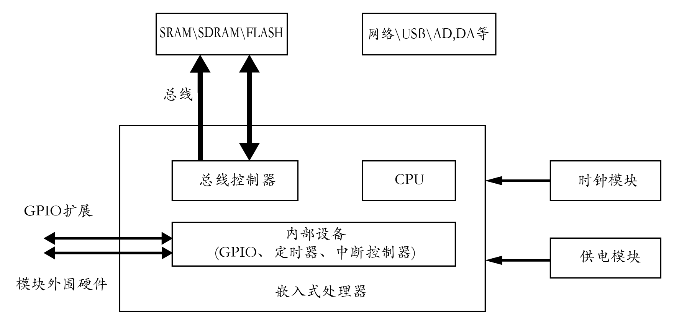
2
嵌入式系统的硬件组成
带有总线扩展的嵌入式处理器的系统
Notes:
1、嵌入式系统的组成结构：处理器（内核+片内外设）+内存+外围硬件+辅助设备
2、嵌入式系统应用上的特点致使嵌入式系统的硬件集成度高、非标准化且接口复杂，比如I2C、SPI、蓝牙、红外、CAN总线等等。根据实际应用和规模的不同，有些嵌入式系统要采用外部总线，嵌入式的处理器带有外部总线的时候，可以在总线上扩展内存，如SRAM、FLASH等，还可以扩展类似内存的部件，即可以映射到内存空间的部件，如网络芯片、USB芯片、A/D、D/A等。随着嵌入式系统应用领域的迅速扩张，嵌入式系统越来越趋于个性化，根据自身特点采用总线的种类也越来越多。
3、时钟模块保证了系统处于一个统一,有规律和稳定的频率的工作状态

Slide 19
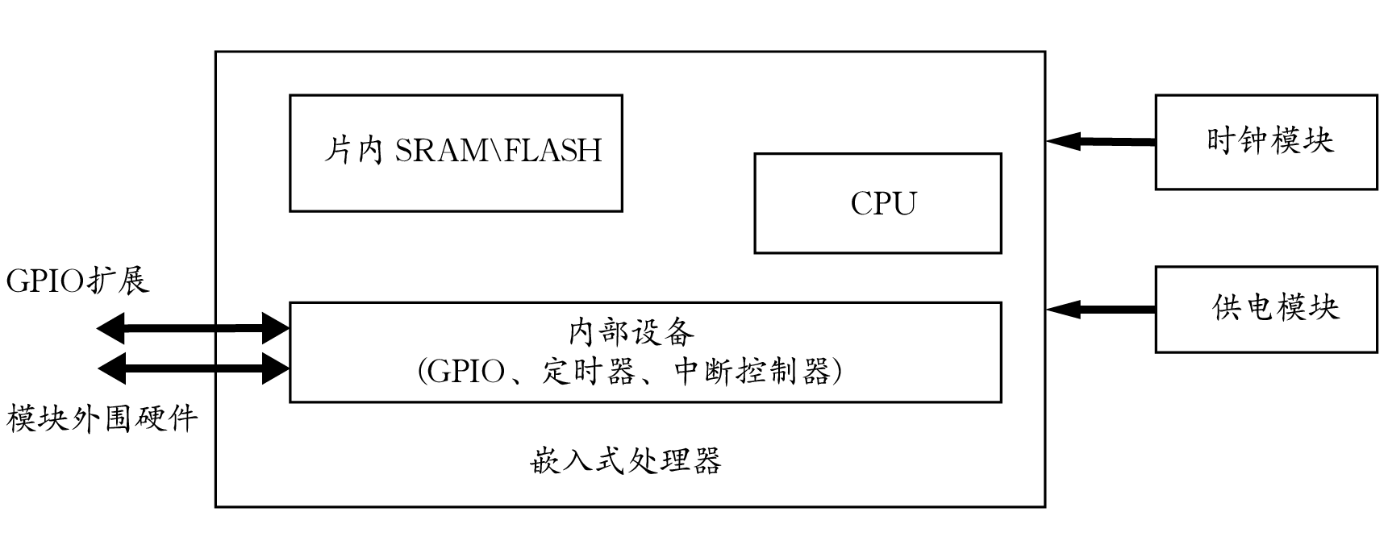
2
嵌入式系统的硬件组成
无总线扩展的嵌入式处理器的系统
Notes:
本着嵌入式系统设计中性价比最高的原则，应该首先选择最适用，即内部功能模块最满足应用需求的处理器，而不是确定了一个控制器之后再进行扩展。无总线扩展的嵌入式处理器的系统就适用于集成度要求较高的应用，一些基本的设备如通用可编程输入输出端口(GPIO)、定时器、中断控制器，通常都集成在处理器当中，甚至包含内存。

Slide 20
2
嵌入式系统的硬件组成
嵌入式处理器可以分为以下四类：
嵌入式微控制器：以某种微处理器内核作为核心，芯片内部集成系统所需的各种必要功能和外设
嵌入式微处理器：内置了内存管理单元（MMU）以方便运行操作系统，内置的外围接口较少所以控制能力较弱，计算能力极大提高
嵌入式数字信号处理器：适合于执行数字信号处理算法，编译效率较高，指令执行速度也快
嵌入式片上系统：在一个硅片上实现一个更为复杂的系统，目前嵌入式系统实现的最高形式。

Slide 21
03
嵌入式系统的软件组成

Slide 22
3
嵌入式系统的软件组成
嵌入式系统软件组成结构
嵌入式系统软件组成结构和通用计算机软件体系类似，分成：
驱动层：直接与硬件打交道，为操作系统和应用提供硬件驱动或底层核心支持。
操作系统层：具有一般操作系统的核心功能，负责嵌入式系统的全部软硬件资源的分配、调度工作控制、协调并发活动。
中间件层：用于帮助和支持应用软件开发的软件，通常包括数据库、网络协议、图形支持及相应开发工具等。
应用层：嵌入式应用软件是针对特定应用领域，用来实现用户预期目标的软件。
Notes:
嵌入式应用软件和普通应用软件有一定的区别，它不仅要求在准确性、安全性和稳定性等方面能够满足实际应用的需要，而且还要尽可能地进行优化，以减少对系统资源的消耗，降低硬件成本。

Slide 23
3
嵌入式系统的软件组成
软件开发环境
嵌入式系统的软件开发采用交叉平台开发方法
宿主机提供的基本开发工具有交叉编译器、交叉链接器和源代码调试器等
目标机的嵌入式系统可能提供一个动态装载器、链接装载器、监视器和一个调试代理等。
Notes:
1、交叉平台开发方法（Cross Platform Development,CPD）：即软件在一个通用的平台上开发，而在另一个嵌入式目标平台上运行，两者以统一的通信协议进行通信，宿主机向目标机发送命令，目标机接收、执行命令并将结果返回宿主机，从而实现两机之间的交互控制。
2、在目标机和宿主机之间有一组连接，通过这组连接程序代码映像从宿主机下载到目标机，这组连接同时也用来传输宿主机和目标机调度代理这间的信息。

Slide 24
04
小结

Slide 25
4
小结
对嵌入式系统进行了概述
简要描述了嵌入式系统的发展背景、应用领域和未来发展趋势
嵌入式系统的 IEE定义和国内公认的定义和嵌入式系统的基本结构
总结了嵌入式系统的特点
给出了嵌入式系统与通用计算机之间的区别
介绍了嵌入式系统的软硬件构成、嵌入式处理器以及嵌入式软件系统的开发环境。

Slide 26
课后习题
1. 什么是嵌入式系统？
2. 嵌入式系统有哪些特点？
3. 简要说说嵌入式系统由什么组成。
4. 举例你身边的嵌入式系统的应用，并说说它起到了什么作用以及你觉得能够改进的地方。

Slide 27
谢谢大家
Thank you！

